Slide 1
Suricata

Slide 2
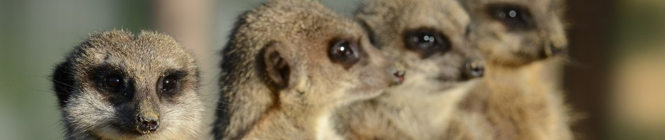
Wat is suricata ?
Intrusion Detection Systeem
Intrusion Prevention Systeem

Slide 3
Suricata regels
alert tcp $DMZ1_NET any -> any 80 (msg:"Tentative connexion DMZ1 http"; flow:established,to_server; content:!"|20|yum|2F|"; classtype:web-application-activity; sid:9201503; rev:2;)
Syntax :
Actie : alert, log, pass, drop …
Beperkingen : protocol source port direction destination port
Meta-settings : rules naam : parameters

Slide 4
Meer dan snort
(Her)samenstellen pakketten
Cleartext paswoorden of gecodeerd in base 64
Gebruik clouds (Dropbox, Onedrive…)
Gebruik P2P
Malware, Trojan, Virus
Informatie verzamelen
Brute Force

Slide 5
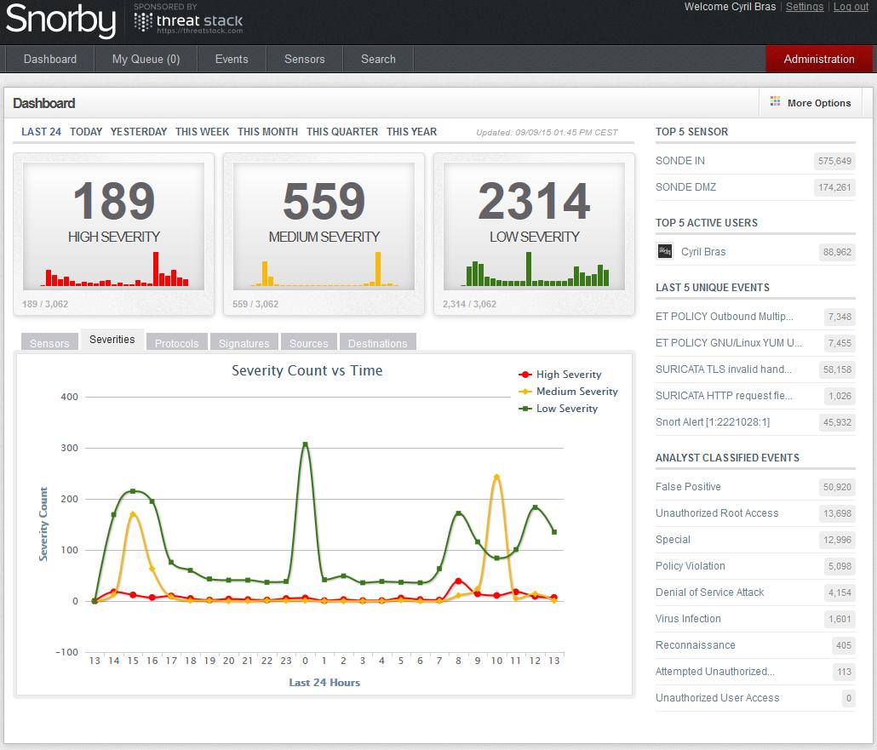
Threat detectie

Slide 6
Suricata bestanden
/etc/suricata/suracata.yaml
instellen netwerken
instellen regels
/etc/suricata/rules
updates door suricata/oinkmaster
systemctl start/stop/status suricata

Slide 7



Chinese Firewall
Baidu ipv Google (Maps, Search)
QQ/WeChat ipv Messenger/Discord
Blokkeren woorden/images
Youku ipv Youtube
Alibaba/Banggood/Aliexpress
Populair omdat de rest verboden is

Slide 8
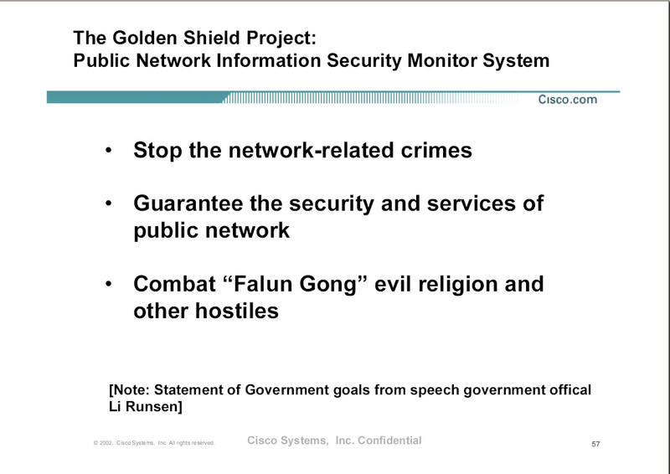
Cisco en the Chinese Firewall

